Slide 1
毕设中期检查
姓名：王其清
班级：07111203
学号：1120121930

Slide 2
毕业设计概要
题目：面向高维时序数据的压缩存储与可视化工具设计与实现
简介：
对于日常的多维度高采样率的时序数据（eg：汽车引擎运行过程中产生的传感器数据），通过合理的压缩处理之后，持久化到数据库，并进行可视化的设计和实现。
使用对象：通常适用于采样数据具有持续性和区间
稳定性的场合，此时一般能或者非常
理想的压缩效果。

Slide 3
相关技术要求和核心算法
技术要求：Java SE
JDBC(JDBC调用SQLite的持久化服务)
Multithreading
Distributed Computation
Matlab 绘图
扩展要求：良好的封装和接口设计
算法实现：
1）论文一---一种高维时序数据的线性压缩
算法。
2）论文二---基于蜡烛图的海量时序数据可
视化方法。

Slide 4
相关的任务进展情况和演示
已完成：
  1）数据库的自动化构建。
  2）时序模拟数据产生器。
  3）时序数据压缩（论文一的算法实现）。
  4）基于Swing的可视化Prototype
  5）文献翻译：《A review on time series data
  mining》
  待完成：
  1）基于论文二的可视化和分布式计算
  2）代码重构
  3）最终论文 （计划在5月20日之前完成主体工
  作）。

Slide 5
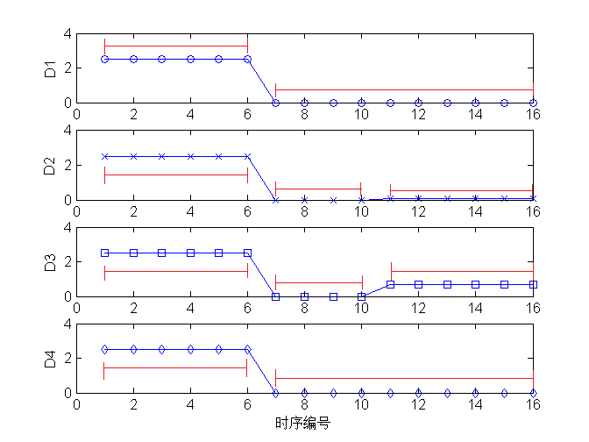
核心压缩技术简要介绍
假设下图为原始数据采样实例图,我们如何进行数据压缩？
Notes:
主要介绍数据的采样特点：例如数据的平滑性与区间稳定性

Slide 6
步骤一：对每维分量生成区间
一个区间T为一个五元组
T=<Ts,Tr,Vmax,Vmin,N>
Ts:开始的时间标签
To:区间结束标签
Vmax：最大值
Vmin：最小值
N：区间数据点数
注意：虽然区间在扫描的过程中，要动态变化，例
如更新平均值，但扫描的过程的复杂度依然为O（n）。
Notes:
简要的介绍如何进行每维度数据的区间生成和区间合并

Slide 7
1：如何产生新区间？
2：如何扩展区间和区间合并？
3：如何进行多维数据的合并？

Slide 8
步骤二：多维数据的区间合并
一：产生所有数据的区间列表，并按时间节点排
序
二：重新生成节点数据
如何处理区间合并之后仍然不符合压缩比例的情况？
Ans：引入了Grid（Di），表示数据压缩要求的对
数等级，通过动态调整压缩梯度，避免压缩
的损失程度过高。

Slide 9
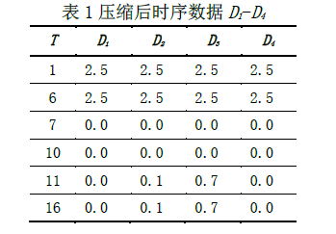
压缩后的效果示例

Slide 10
中期成果展示
show.avi
Thanks！

